Slide 1




Model edukacyjny
Koń Eustachy uczy dobrych manier
Autor: Marta Galewska
Projekt: Praktyka czyni Mistrza
Śląska Wyższa Szkoła Zarządzania
Im. Gen. Jerzego Ziętka w Katowicach

Slide 2
Eustachy uczy dzieci dobrych manier
Autorski projekt: Salma Marta Galewska
www.salma.pl

Slide 3
Dobre maniery na co dzień
w XX wieku w szkołach europejskich były przedmioty, na których uczono etykiety
w przedwojennej Polsce uczyły jej „damy klasowe”
są niezbędne by radzić sobie w życiu codziennym
umiejętność zachowania się definiuje nas jako ludzi

Slide 4
Co to są dobre maniery?
Stosowanie się do zasad i ram społecznych
Współżycie z innymi ludźmi
Naturalny element codziennego życia
Sposób odnoszenia się do innych ludzi

Slide 5
Trzeba stale je trenować
Uczenie się jest naturalnym i ciągłym procesem mającym na celu wzmocnienie kompetencji behawioralnej i elastyczności
umiejętne reagowanie na ograniczenia
mają na celu wzmocnienie świadomą i nieświadomą kompetencję

Slide 6
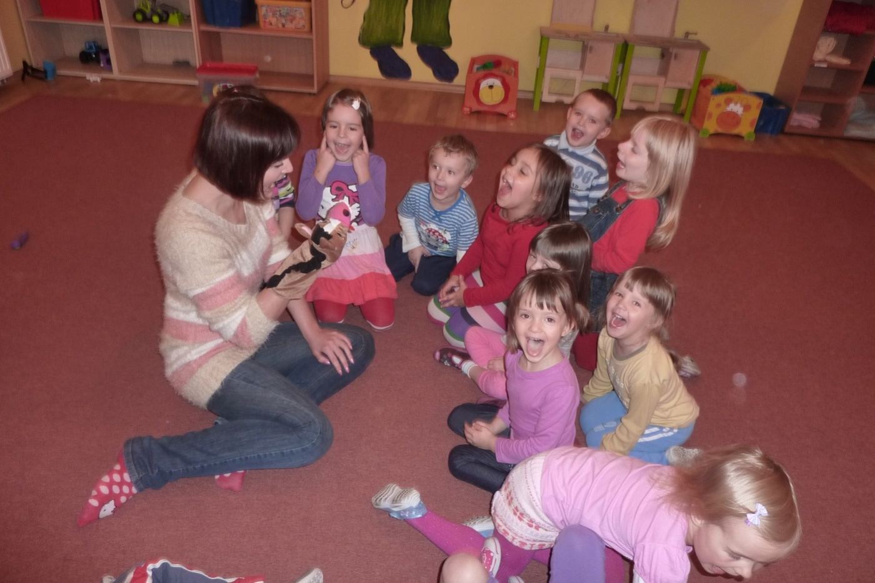
Powtarzanie za Eustachym- trenowanie słów

Slide 7
Koń Eustachy uczy dobrych manier
Kolorowa, wesoła pacynka posiadająca bogatą mimikę
Ułatwia zrozumienie zasad otaczającego świata
Uczy, buduje poczucie bezpieczeństwa, wartości w dziecku
Pacynka wzbudza zaufanie ponieważ dzieci nie widzą popełnianych przez nią błędów w zachowaniu

Slide 8
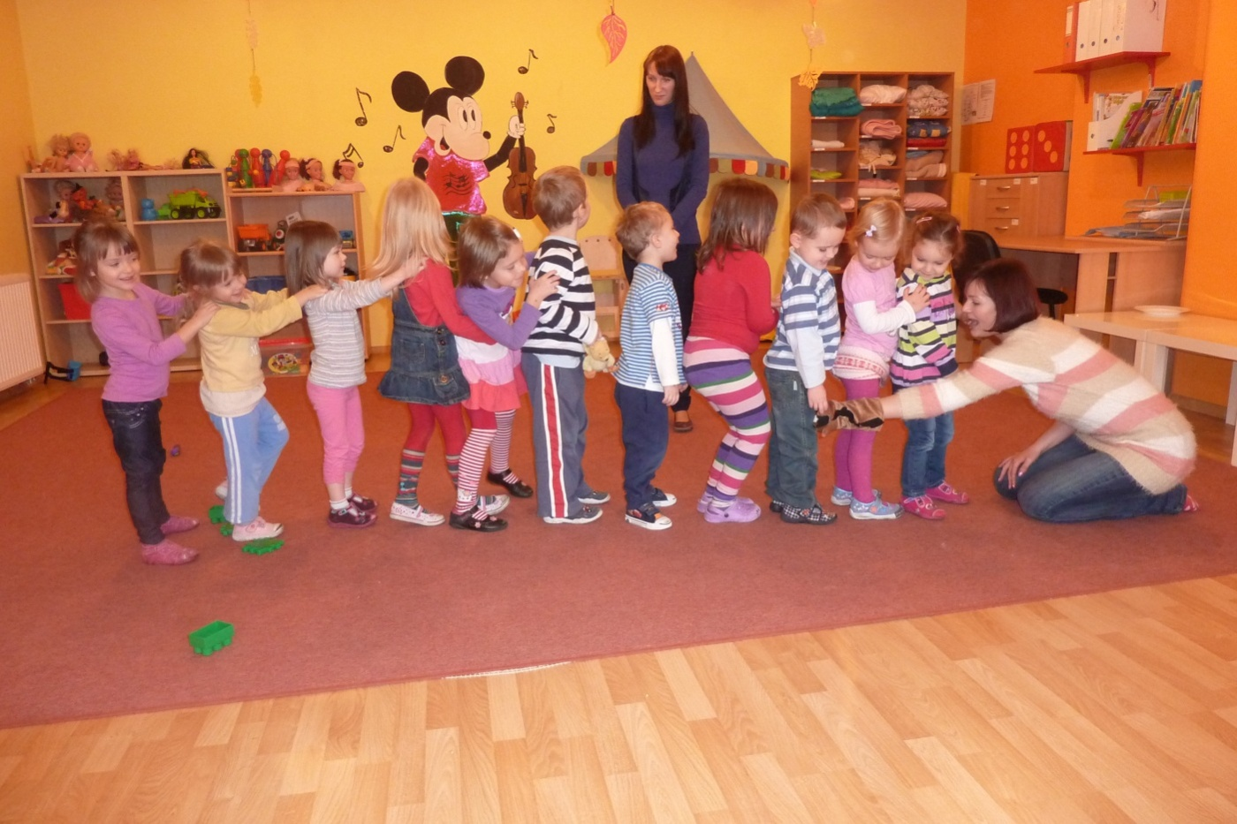

Slide 9
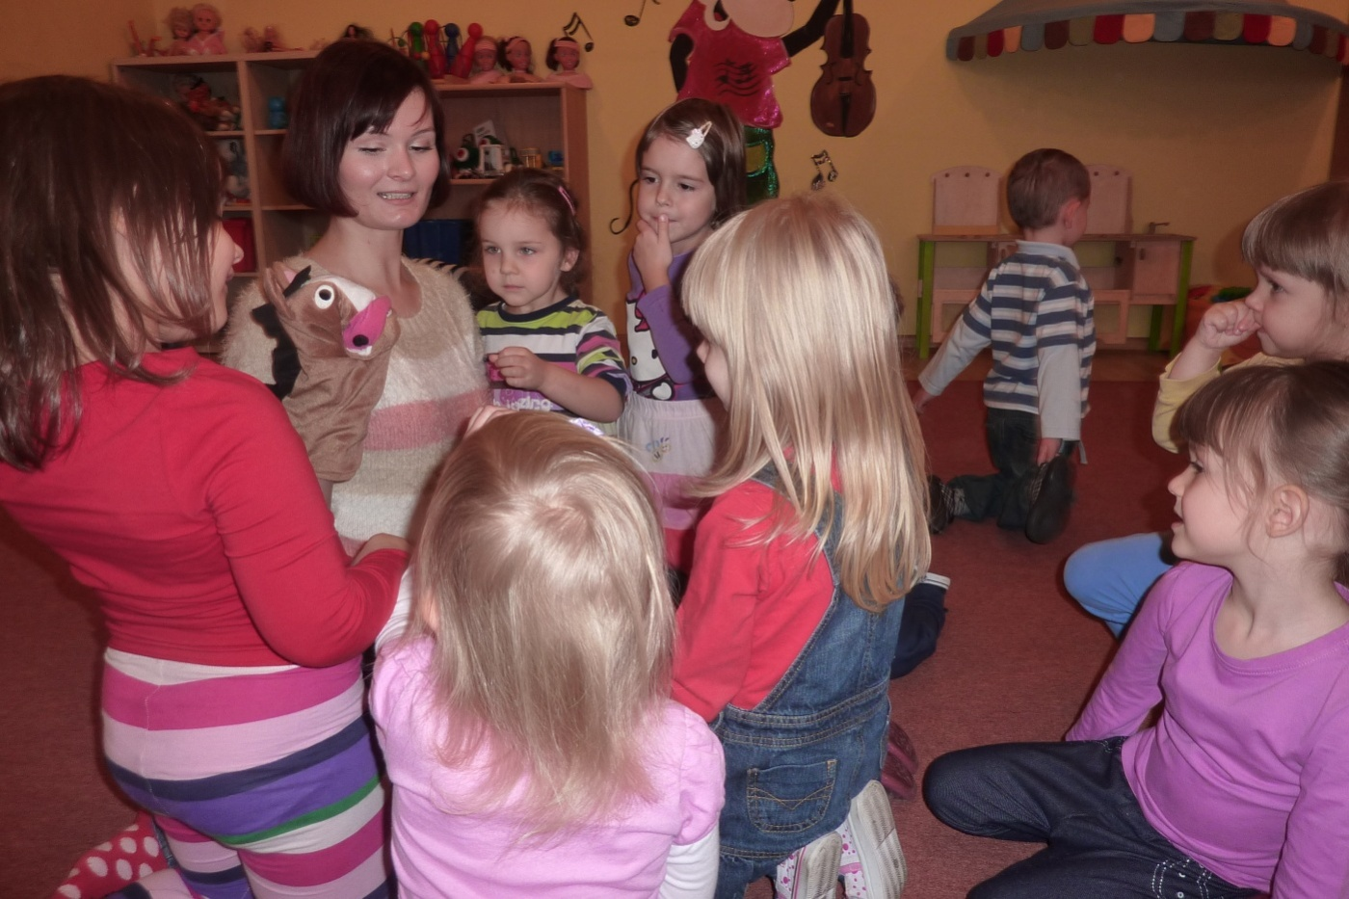
Bogata mimika pacynki = wasze zaangażowanie

Slide 10
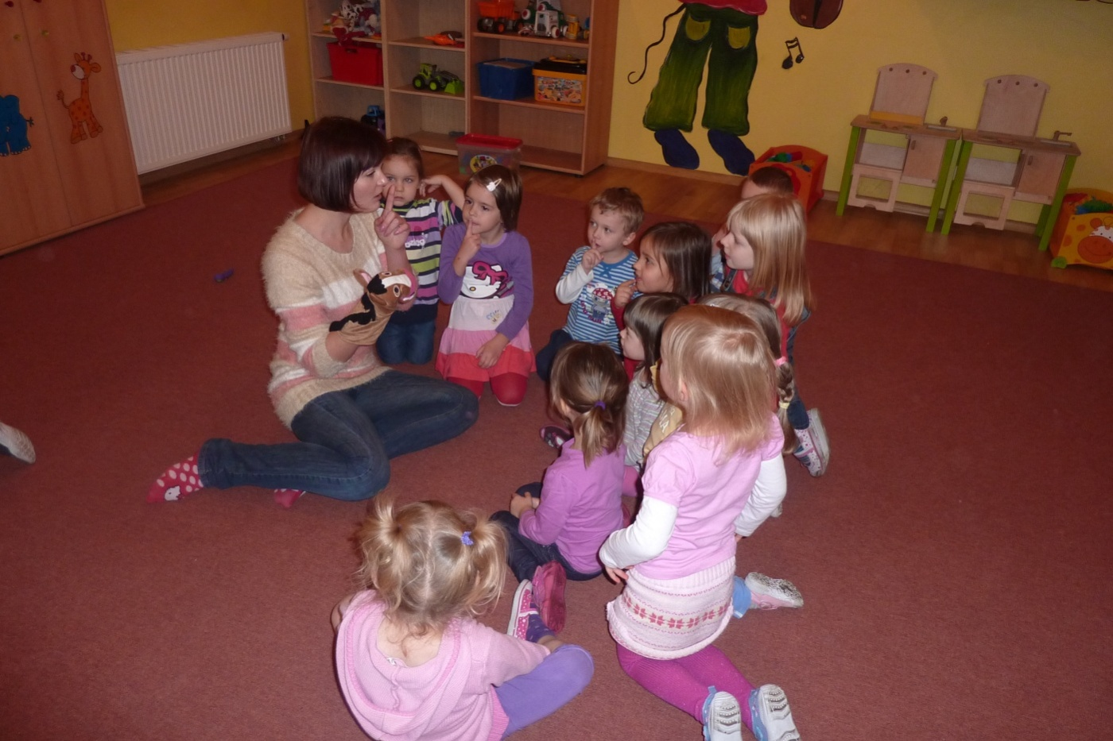
Tłumaczymy dzieciom dlaczego nie wolno czegoś robić

Slide 11
Wytłumacz mi proszę, ja tego nie wiem
Patrz na zagadnienie z perspektywy małego dziecka
Zwróć uwagę jak ono widzi świat
Rozmawiaj z dzieckiem ono irytuje się kiedy czegoś nie zna, boi się
Zaspokajaj jego potrzeby pierwszego rzędu przed zajęciami

Slide 12
Jak dotrzeć do dzieci?
Dokonaj oceny audytorium
Zajdź odpowiedni kanał kontaktu z dzieckiem
Weź pod uwagę stan emocjonalny oraz fizyczny dziecka
Pochodzenie dziecka ma wpływ na jego zachowanie
Nauczyciel musi entuzjastycznie przekazywać informacje
Wchodzić w interakcje z dziećmi

Slide 13
Lekcja dobrych manier
Powinna trwać od 15- 25 minut
Dla dzieci jesteśmy i nauczycielem i pacynką
Nie poruszaj wiele wątków, bo dziecko się zgubi i nie zapamięta
Wydawaj proste polecenie
Używaj ciepłego tonu
Bądź entuzjastycznie nastawiony

Slide 14
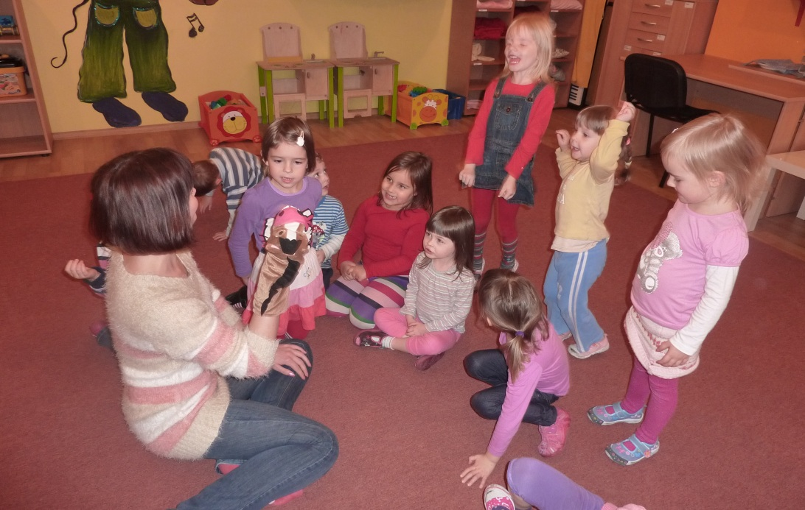
Eustachy – nauczyciel doskonały
Dzieci z uwagą słuchają rad Eustachego
Pacynka wzbudza radość i zaciekawienie
Eustachy stymuluje do efektywnego uczenia się

Slide 15
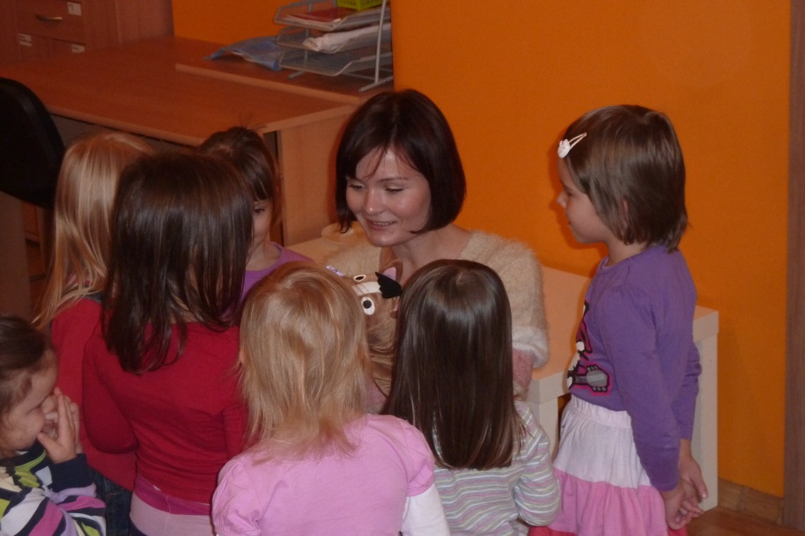
Przykładowy scenariusz zabawy z tzw. magicznymi słowami
Pytamy się konika co lubi jeść, pić
Pytamy dzieci czy jedzą to samo ?

Slide 16
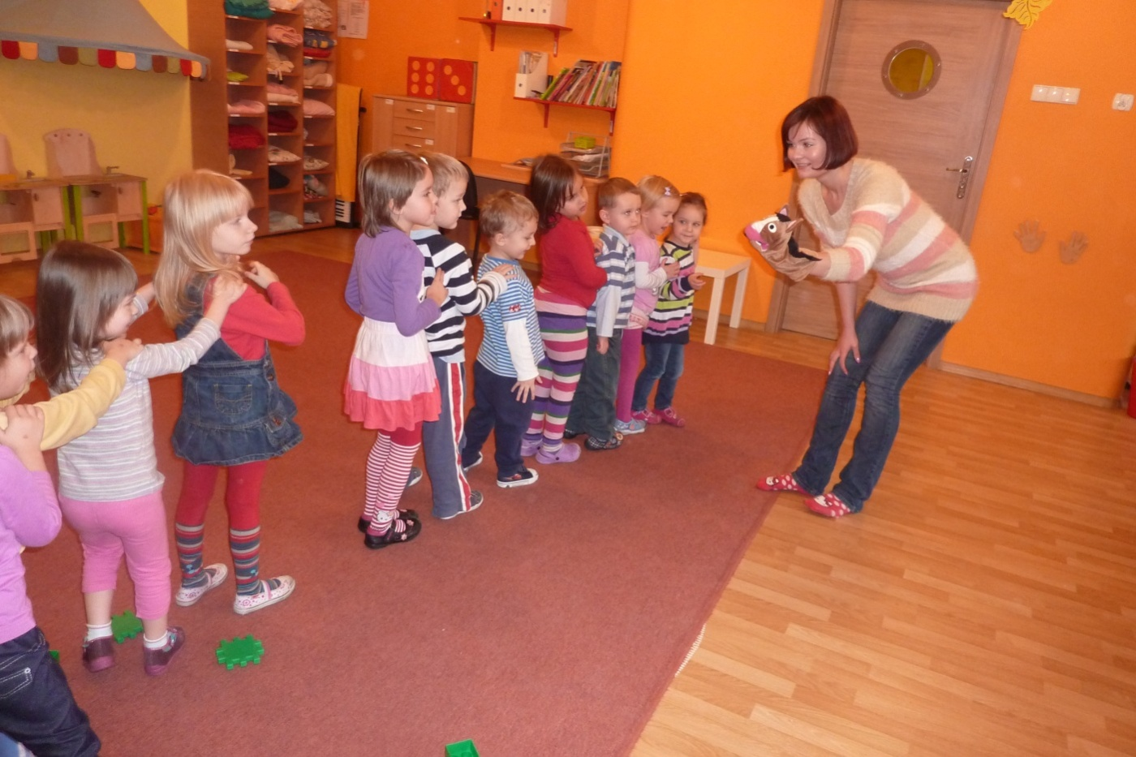

Slide 17
Dialog wprowadzający dzieci do używania wszystkich magicznych słów
Eustachy : zjadłbym marchewkę, Wandziu -Eustachy zwraca się do dziewczynki- czy mogę Cię prosić o przyniesienie marchewki ?
Wandzia: proszę bardzo Eustachy, oto twoja marchewka
Eustachy: dziękuję bardzo Wandziu

Slide 18
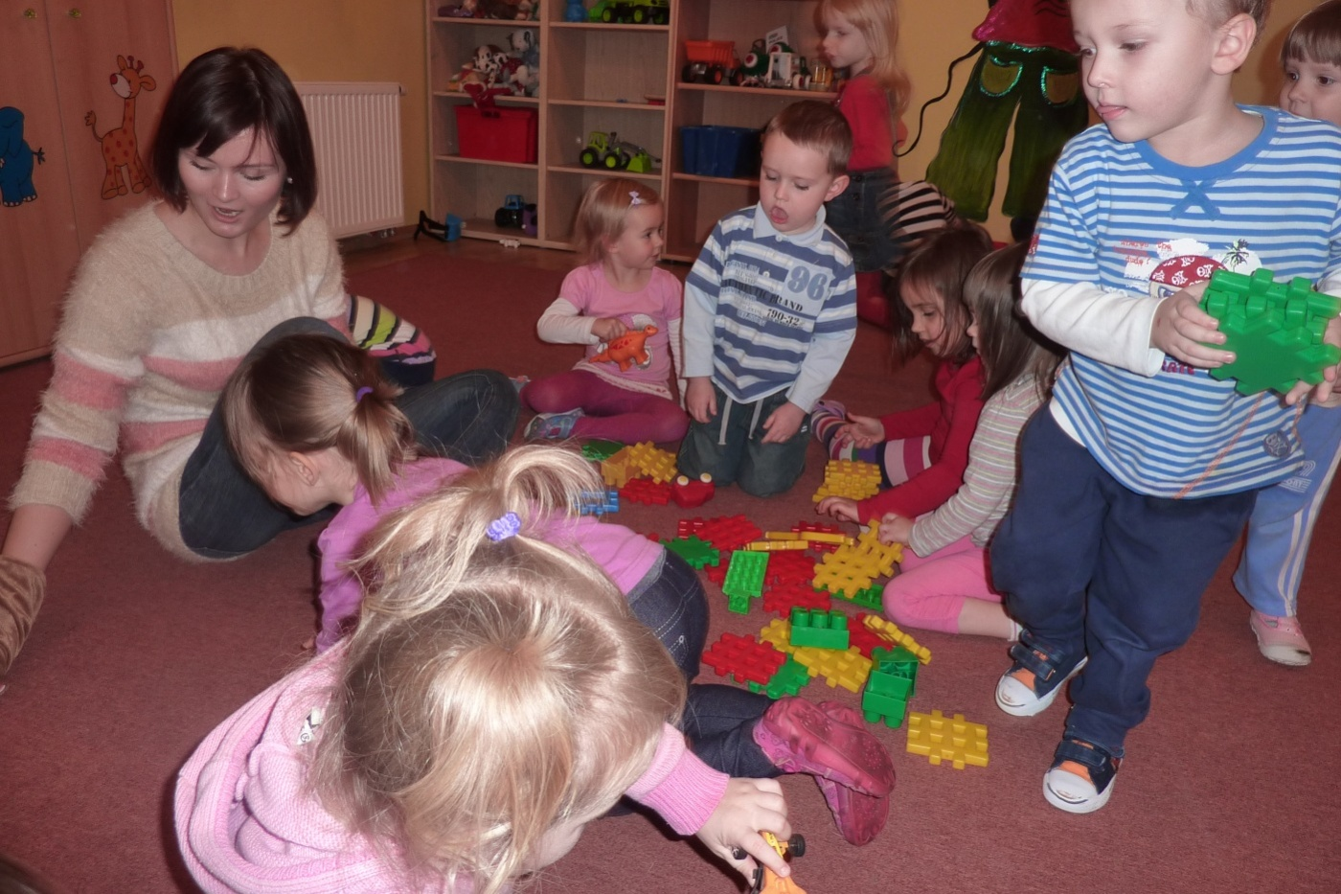
Prosimy dzieci o przyniesienie klocków w kolorach smakołyków Eustachego

Slide 19
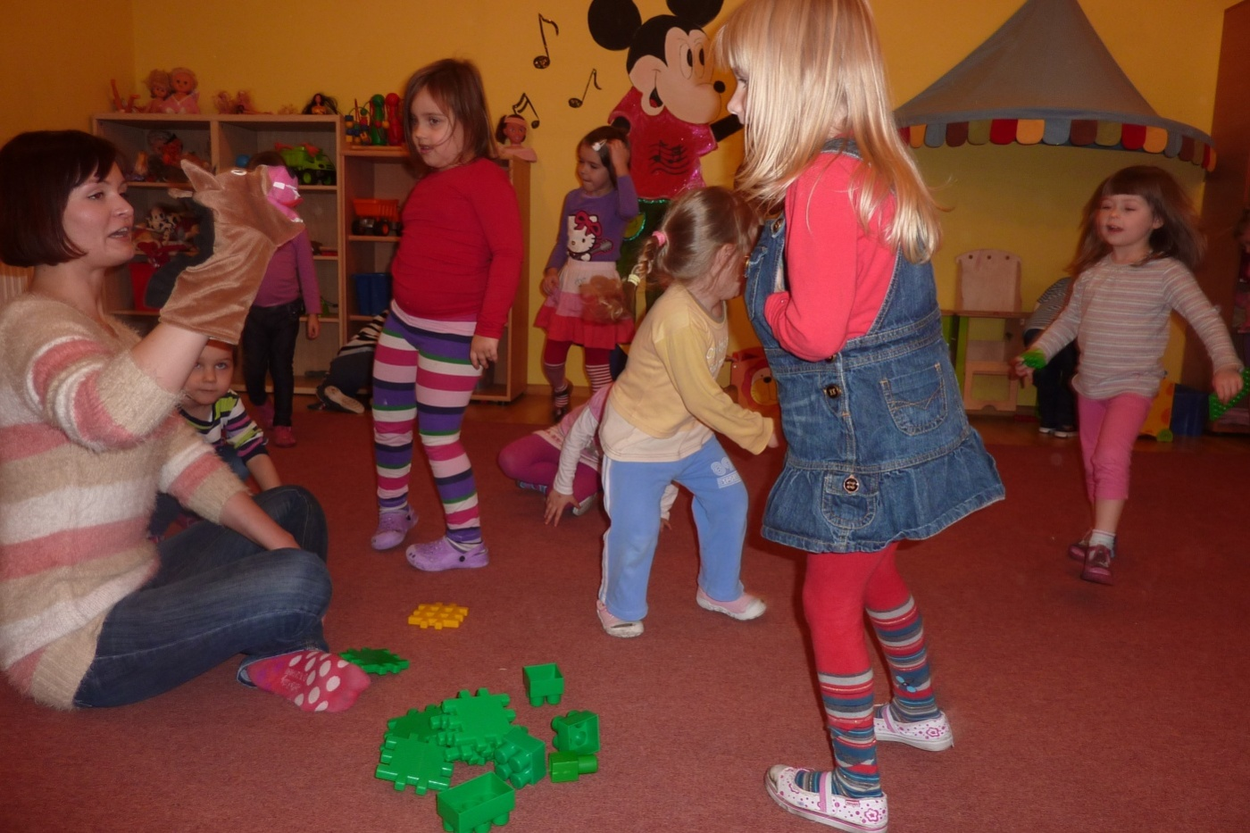
Proszę przynieś mi trochę trawy- ćwiczenie słów

Slide 20
W powyższym ćwiczeniu dzieci poprzez powtarzanie czynności tj. karmieniu i pojeniu Eustachego uczą się
odpowiadania pełnym zdaniem
wykorzystywania czarodziejskich słów
bycia uczynnym i pomocnym

Slide 21
Musisz być wiarygodny
Pamiętaj, o tym iż konik musi z wielkim apetytem pałaszować prezentowane mu smakołyki . Byłoby idealnie gdybyśmy stali się bratem bliźniakiem naszej pacynki i tak samo odczuwali smak, zapach np. głaszcząc się po brzuchu czy kładąc się spać po jedzeniu, tak jak robią to wszystkie dzieci w przedszkolu

Slide 22
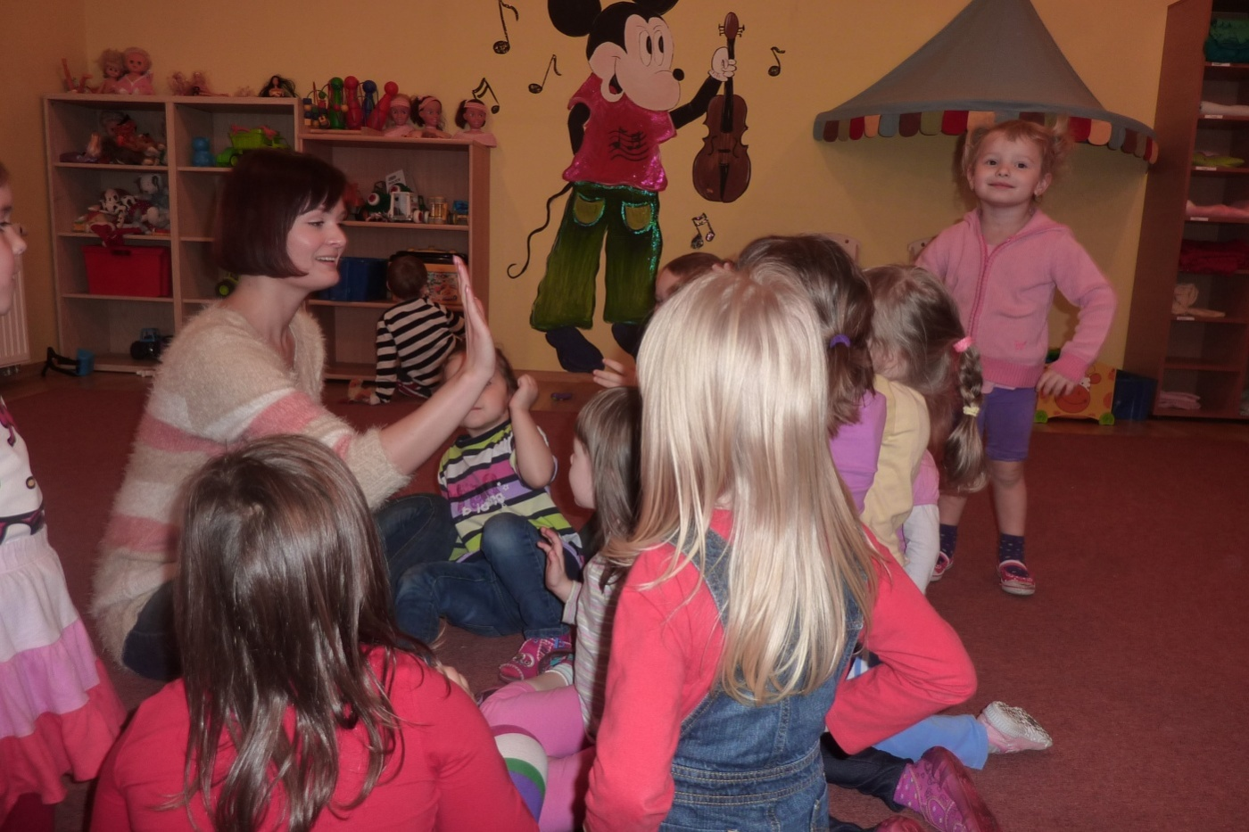
Integracja z dziećmi

Slide 23
Nie wolno przerywać jak dorośli rozmawiają
Dziecko mając trzy lata jest w centrum zainteresowania całej rodziny.
Poświęcamy mu całą swoją uwagę odkładając swoje sprawy na dalszy plan. Czasami jednak praktyka ta obraca się przeciwko nam.
Jak pokazać małemu człowiekowi od początku jego współżycia w społeczności, że czasami trzeba chwileczkę poczekać?

Slide 24
Owca Krysia ratuje sytuacje☺
Na pomoc przychodzi siostra Eustachego owca Krysia – założona na drugą rękę.
Zacznij rozmowę z owcą i dziećmi pozwól aby przedszkolaki zaczęły rozmawiać z Krysią.
Pytaj ją również o wszystko co związane jest z byciem dziewczynką- owieczką, komplementuj ją – zachęcaj dzieci do zadawania pytań.

Slide 25
Zadanie:
spraw aby Eustachy zaczął się niecierpliwić, przerywać w środku zdania, ciągnąć Cię za sweter i wręcz przerysuj zachowanie konika
Obserwuj zachowanie dzieci, zapytaj co Eustachy ma zrobić, nie pytaj czego mu nie wolno robić; to czego nie wolno zapamiętają dzieci.
Chcemy skierować ich uwagę na inny tor. Nie używaj, jako owca stwierdzenia „a nie mówiłam” kieruj zaangażowanie dzieci na poprawienie sytuacji, a nie postaci Eustachego

Slide 26
Czego uczy to zadanie?
mówienia miłych rzeczy swoim koleżankom i kolegom
używania słowa przepraszam w momencie, kiedy chcą komuś przerwać w trakcie rozmowy
słuchania drugiej osoby
Cierpliwości

Slide 27

Pamiętaj ☺
humor i odrobina luzu pomaga w nawiązywaniu przyjaznych relacji
kiedy skupienie dzieci ucieka dajmy im trochę swobody
pamiętajmy o pacynkach, każda nich musi mieć swoje imię, które sami nadajemy i historię; co lubi robić, jeść czy ma rodzinę. Dzięki temu postać wyda się bardziej realna a dzieciaki będą mogły się z nią utożsamić

Slide 28
Pamiętaj o plastyczności w swoim zachowaniu, dzieci muszą widzieć że na prawdę się dobrze bawisz - to ma być zabawa nie wykład

Slide 29
Pamiętajmy o kilku istotnych rzeczach:
ułatwmy zrozumienie przygotowanych przez nas zagadnień bądź problemów poprzez dostosowanie języka i przykładów
nasza energia i wewnętrzna charyzma przekona do nas dzieci
kompetencja dziecka wzrasta wraz z ciągłym powtarzaniem poprzez zabawę
to ma być zabawa dla nauczyciela i dla przedszkolaków
nie karz dzieci, nie zmuszaj do niczego

Slide 30
Co ma zrobić Eustachy ?
Jak nauczyć dziecko podstawowych zachowań, nie opuszczając placówki przedszkola?
Wystarczy fotografia np. Eustachy kupuje wodę mineralną. Powoli omawiamy z dziećmi sytuację krok po kroku.
Zadajemy pytania dotyczące zachowania , ale nie jako nauczyciel tylko jako owca Krysia, pamiętajmy o tym aby chwalić dzieci za każdą próbę odpowiedzi.

Slide 31
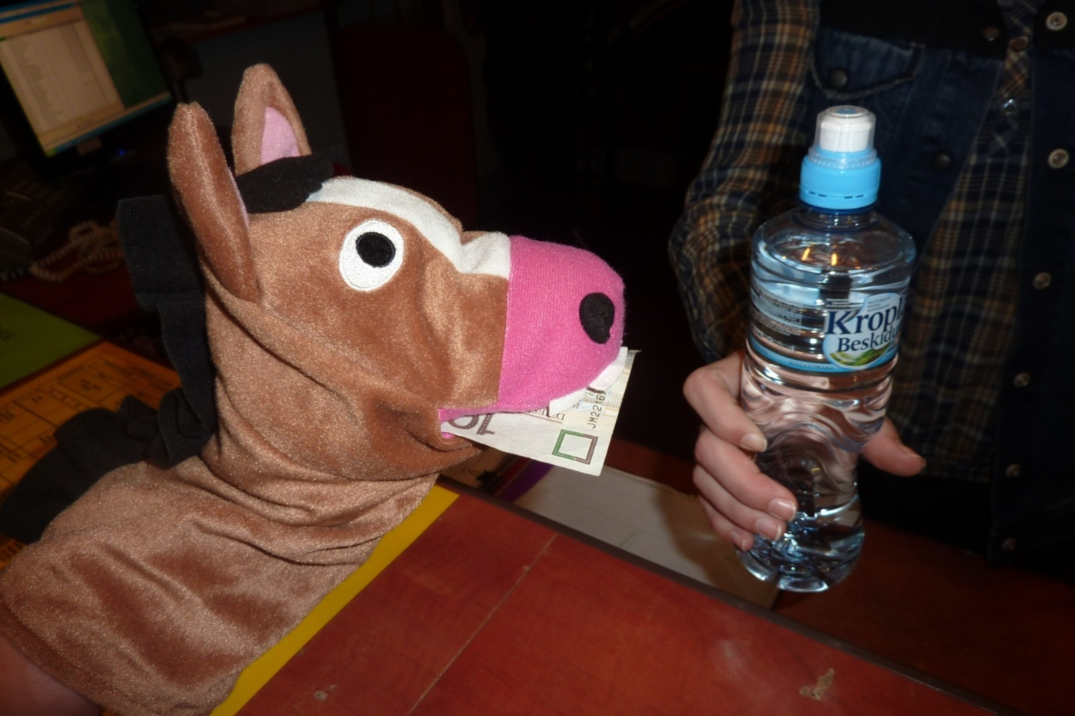
Zakupy

Slide 32
Zabawa w sklep
Prosimy aby używały słów, których się nauczyły: dzień dobry, do widzenia, proszę, dziękuje.
Jakie korzyści wypływają z tego ćwiczenia?
umiejętności odnajdywania się w nowych sytuacjach
dzieci stają się pewniejsze siebie i zaradne

Slide 33
Podsumowanie
Praca z pacynkami w dużej mierze ułatwia kontakt z przedszkolakami, nawet najbardziej zamknięte czy nieśmiałe dzieci otwierają się. Podane przykłady to tylko namiastka możliwości jakie stawia przed nami Eustachy.

